Slide 1
خود رو هااز اول تا آخر
کاری از: سروش شیخ محمدی

Slide 2
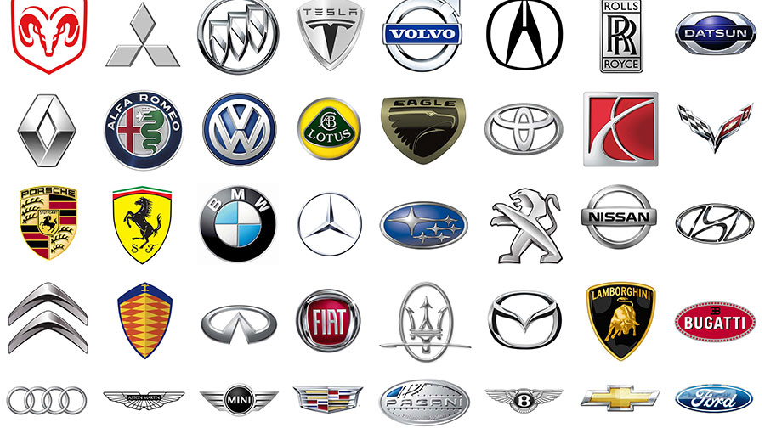
فصل اول :اولین خودرو ها و اولین شرکت ها

Slide 3
درباره مخترع اصلی اتومبیل بحث‌های زیادی در گرفته و اختلاف نظر وجود دارد. بعضی از طرفداران بنز، مخترع اتومبیل را کارل بنز می‌نامند. از سویی دیگر نام آرماند پژو نیز در لیست مخترعین اتومبیل جای دارد. لئون برپوله یکی دیگر از مبتکران اتومبیل است اما در واقع باید گفت که طبق اسناد و مدارک به جا مانده (گوتلیب دایملر) نخستین موتور احتراق داخلی و نخستین موتورسیکلت و نخستین اتومبیل را اختراع کرده است .او توانست یک گاری بدون اسب را به حرکت درآورد.دایملر با تلاش شبانه‌روزی خود موفق به ساخت موتور درون‌سوز شد و آن را بر روی موتور سیکلت و سپس اتومبیل قرار داد.
اولین خودرو ی جهان

Slide 4
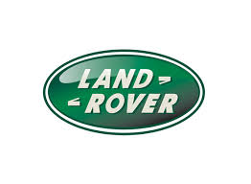
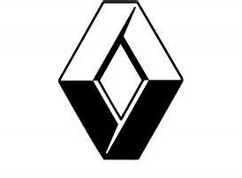
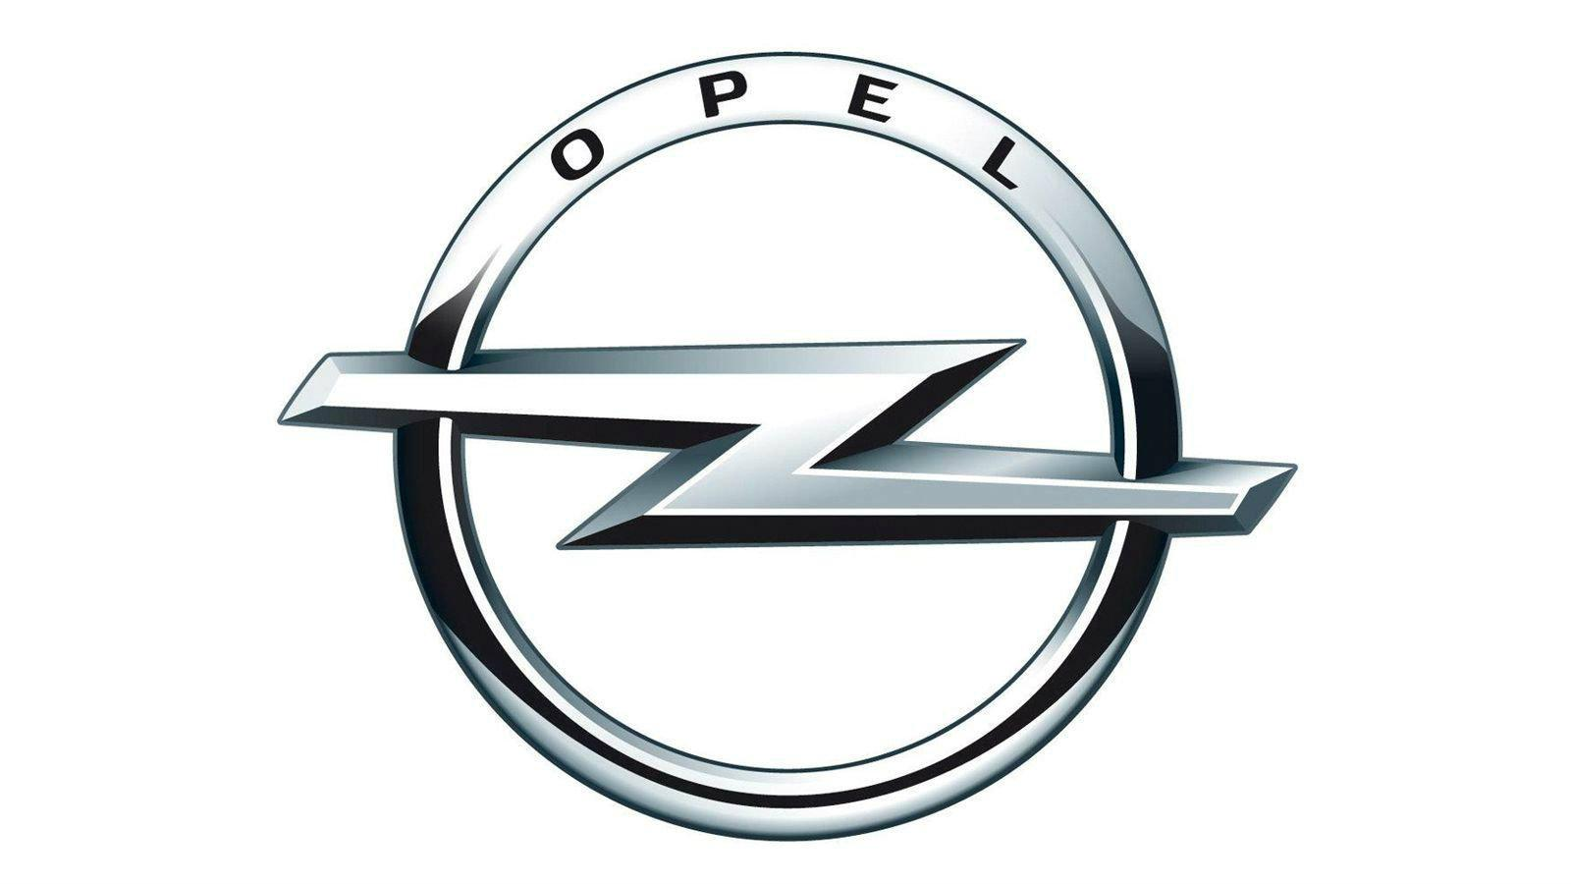
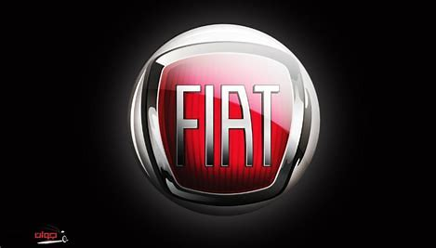
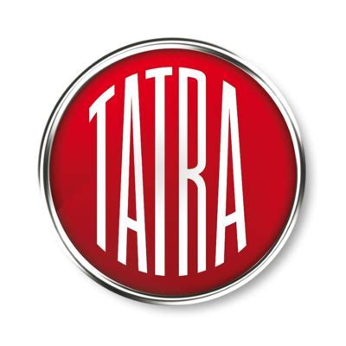
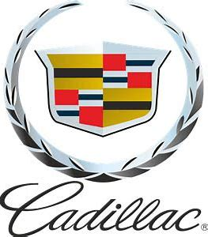
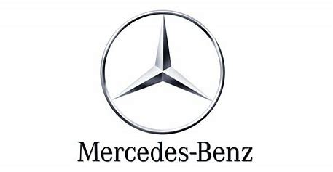
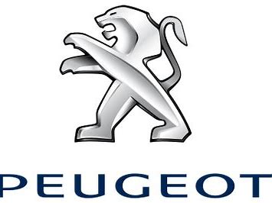
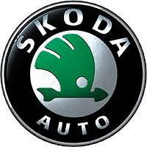
قدیمی‌ترین شرکت‌های خودروسازی جهان
قدیمی‌ترین شرکت‌های خودروسازی جهان کدام‌اند؟ صنعت خودروسازی در جهان پیشینه‌ای ۲۰۰ساله دارد. شرکت‌هایی مثل پژو، تاترا، اپل، مرسدس بنز، اشکودا، لندرور، رنو، فیات و کادیلاک از قدیمی‌ترین کمپانی‌های خودروسازی جهان‌اند. اولین اتومبیل جهان در سال ۱۸۰۸ یعنی ۲۱۲ سال پیش ساخته شد. سوخت این ماشین از هیدروژن بود و تاکنون پیشرفت زیادی کرده، اما بعضی از شرکت‌های خودروسازی قدیمی موتور احتراقی داشت. روشن است که صنعت خودروسازی از آن زمان هنوز پابرجا مانده‌اند. بیشتر کارخانه‌های خودروسازی توانسته‌اند کار خود را با قدرت ادامه دهند و تعداد کمی از دور خارج شده‌اند. ما در صحفات بعد به معرفی قدیمی‌ترین کارخانه‌های خودروسازی جهان می‌پردازیم:

Slide 5
داستان برند ها 1-پژو
۱- پژو
سال تاسیس: ۱۸۱۰
پایه‌گذار: ارمند پژو (Armand Peugeot)
کشور: فرانسه
ارمند پژوبه اتومبیل علاقه زیادی داشت و اولین خودرو را در سال ۱۸۸۲تولید کرد
پژو در آغاز کار خود در سال ۱۸۱۰ شرکت خانوادگی آسیاب قهوه را تاسیس کرد و پس از آن در سال ۱۸۳۰ دست به ساخت دوچرخه زد. این شرکت پس از آن در سال ۱۸۴۲ به تولید نمک، فلفل و قهوه‌ساز مشغول شد. ارمند پژو به اتومبیل علاقه زیادی داشت و اولین خودرو را در سال ۱۸۸۲ تولید کرد
نخستین خودرو پژو با همکاری لئون سرپوله (Leon Serpollet) در سال ۱۸۸۹ تولید شد. این خودرو یک سه‌چرخه بود که برای تولید انبوه مناسب نبود. این شرکت در سال ۱۸۹۰ با موتور پنهارد دایملر (Panhard-Daimler) یک خودرو احتراقی ساخت. اختلاف نظری که در خانواده پیش آمد باعث شد شرکت سوسیته دِ اتومبیلز پژو (Société des Automobiles Peugeot) در سال ۱۸۹۶ تاسیس شود؛ یعنی درست ۲ سال قبل از این که اولین موتورسیکلت تولید شود. کارخانه‌های سازنده موتورسیکلت و خودرو پژو در سال ۱۹۲۶ کاملاً از یکدیگر مستقل شدند.
پژو پنج جایزه خودرو سال اروپا، ۲ جایزه سمپریت، چهار جایزه اتو یوروپ و ۹ جایزه خودرو سال اسپانیا را از آن خود کرده است. پژو اسپورت نیز پنج جایزه قهرمانی رالی جهان، ۲ جایزه کاپ اینترکنتیننتال، ۲ جایزه قهرمانی اندورنس، و سه جایزه قهرمانی رالی اینترکنتیننتال دریافت کرده است. این کارخانه اکنون زیرمجموعه گروه PSA است.

Slide 6
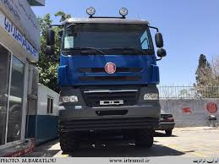
۲- تاترا سال تاسیس: ۱۸۵۰ پایه‌گذار: ایگناک شوستالا (Ignác Šustala) کشور: جمهوری چک تاترا بخشی از کمپانی تاترا تراک بود و اولین بار اقدام به تولید کالسکه‌های چهارچرخ کرد. این کمپانی در سال ۱۸۹۱ ماشین‌های راه‌آهن ساخت و نام خود را به Nesselsdorfer Wagenbau-Fabriksgesellschaft تغییر داد. مدیر فنی تاترا هوگو فیشر با خرید بنز از این خودرو الهام گرفت و در اواخر سال نخستین اتومبیل شرکت را با نام پرزیدنت ساخت. سال بعد نیز اولین کامیون خود را تولید کردند. تاترا در طول جنگ جهانی دوم برای ارتش آلمان تانک و کامیون می‌ساخت، اما کشته شدن چند سرباز در این ماشین‌ها موجب شد استفاده از کامیون‌های تاترا برای سربازان ممنوع شود. این شرکت به طور رسمی در سال ۱۹۹۹ تولید خودرو را متوقف کرد، اما هنوز به کار ساخت کامیون ادامه می‌دهد.
2-تاترا
یک کامیون تاترا در ایران

Slide 7
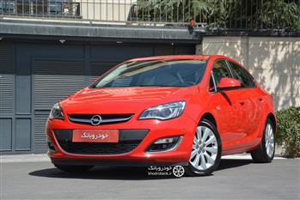
3-اپل
- اُپل
سال تاسیس: ۱۸۶۲
پایه‌گذار: آدام اُپل
کشور: آلمان
این شرکت در ۲۱ ژانویه ۱۸۶۲ تاسیس شد و در ابتدا چرخ‌ خیاطی تولید می‌کرد. سپس در سال ۱۸۸۶ دوچرخه ساخت و اولین خودرو را در سال ۱۸۹۹ به بازار عرضه کرد.
اپل تصمیم گرفت تولید چرخ خیاطی را کنار بگذارد و در سال ۱۹۱۳ بزرگ‌ترین شرکت خودروسازی آلمان و در سال ۱۹۳۰ عظیم‌ترین تولیدکننده خودرو در اروپا شد. این شرکت تنها زیر عنوان اپل خودرو تولید نمی‌کند و برندهای واکسهال، بیوک و هولدن نیز از آنِ این شرکت است. اپل اکنون زیرمجموعه PSA است اما قبلاً جزئی از گروه جنرال‌موتورز بود.
یک اپل در ایران

Slide 8
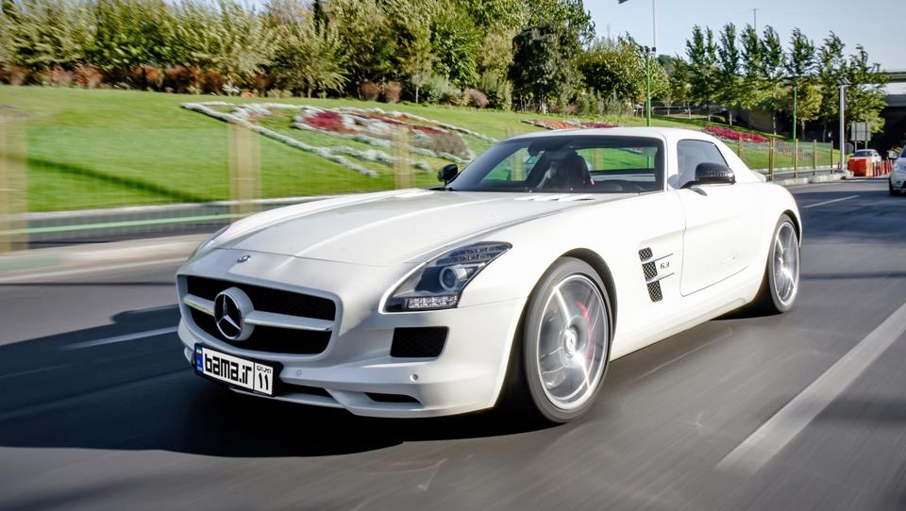
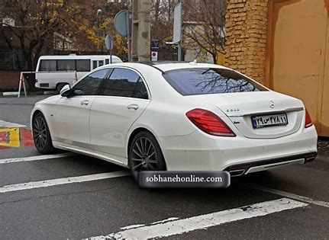
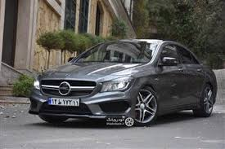
4-مرسدس بنز
مرسدس بنز
سال تاسیس: ۱۸۸۳
پایه‌گذاران: کارل بنز و گوتلیب دایملر
کشور: آلمان
این برند معروف به‌صورت رسمی تا سال ۱۹۲۶ شروع به کار نکرد، اما تاسیس آن نتیجه تلفیق ۲ شرکت تولیدکننده خودرو است که سال‌ها پیش کار می‌کردند. شرکت دی‌ام‌جی (Daimler-Motoren-Gesellschaft) را گوتلیب دایملر (Gottlieb Daimler) و ویلهلم مایباخ (Wilhelm Maybach) در سال ۱۸۹۰ پایه‌گذاری کردند و در ابتدا موتورهای بنزینی می‌ساختند. پس از این که شرکت در زمینه تولید ماشین‌های کوچک مسابقه‌ای موفقیت‌هایی کسب کرد، به ساخت مدل‌های مرسدس روی آورد.
گرانترین خودروی ایران
در بالا و چندبنز دیگر در ایران

Slide 9
5-اشکودا
۵- اشکودا
سال تاسیس: ۱۸۹۵
پایه‌گذاران: واکلاو لورین و واکلاو کلمنت
کشور: جمهوری چک
لورین و کلمنت در سال ۱۸۹۵ شرکت اشکودا را تاسیس کردند که به تولید دوچرخه، موتورسیکلت و خودرو پرداخت. این شرکت از سال ۱۹۰۵ که کار تولید خودرو را شروع کرد توانست به بزرگ‌ترین تولیدکننده خودرو در اتریش و مجارستان تبدیل شود. اشکودا در سال ۱۹۲۵ تغییر نام داد و با نام اشکودا اتو (Škoda Auto) کار کرد. این شرکت در سال ۲۰۰۰ زیرمجموعه گروه فولکس‌واگن شد.
این خودرو با پلاک ملی
موجود نیست

Slide 10
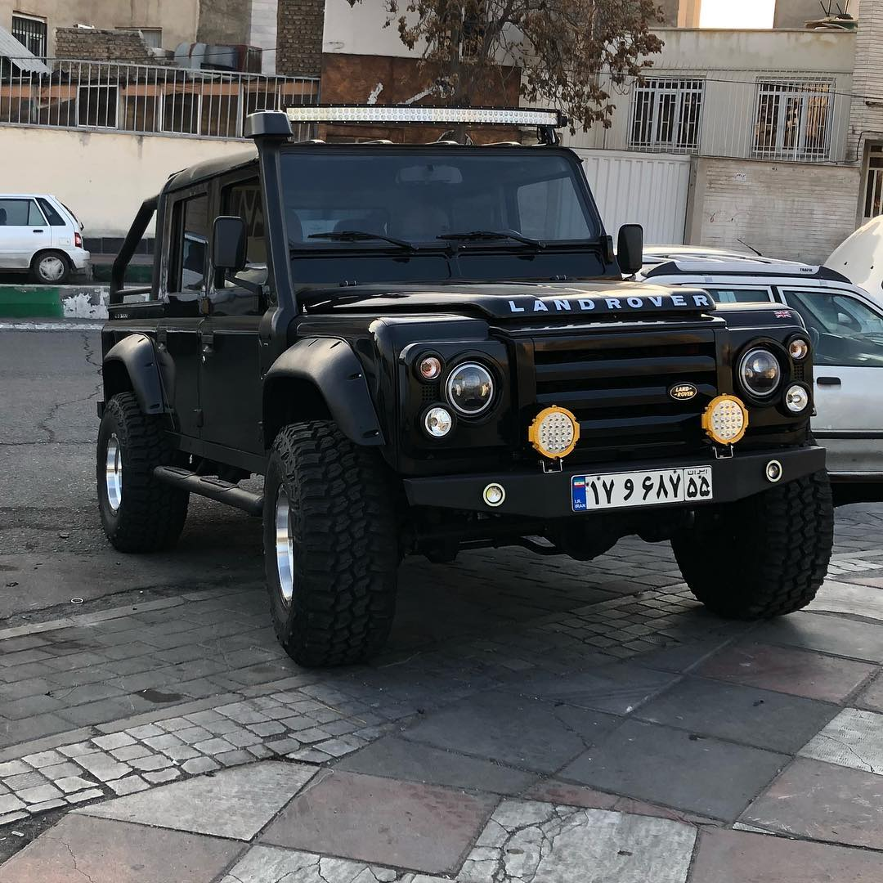
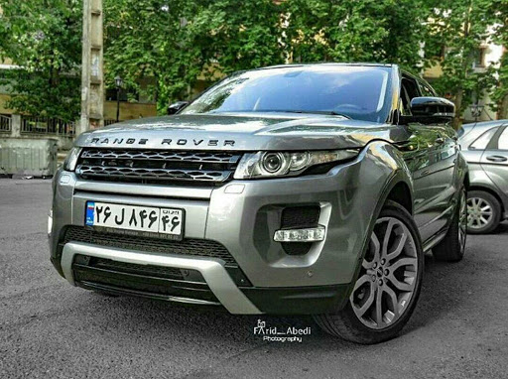
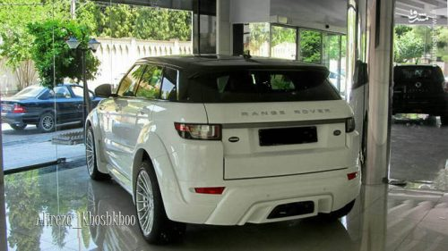
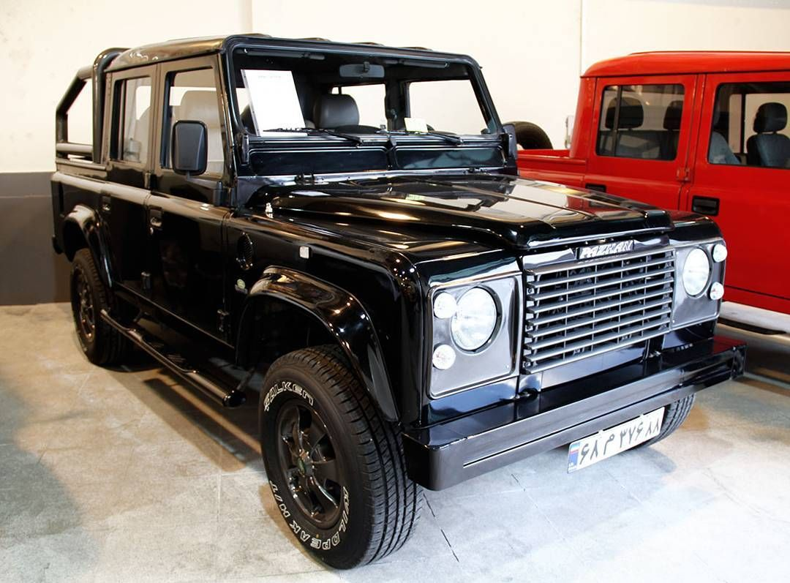
6-لندرور
۶- لندرور
سال تاسیس: ۱۸۹۶
پایه‌گذاران: سامنر و خاندان اسپوریر (Sumner and Spurrier)
کشور: انگلیس
این کمپانی در سال ۱۸۹۶ زیر نام لنکاشایر (Lancashire Steam Motor) در انگلیس شروع به کار کرد و تاکنون بارها اسم این برند تغییر کرده است. این شرکت در سال ۱۹۰۷ با نام لیلند موتورز (Leyland) فعالیت می‌کرد.
لیلند موتورز در سال ۱۹۶۸ عنوان خود را به بریتیش لیلند موتور تغییر داد زیرا با کمپانی بریتیش موتور کار می‌کرد. سپس در سال ۱۹۷۵ به شرکتی دولتی تبدیل شد و دوباره در سال ۱۹۸۶ به روور گروپ (Rover Group) تغییر نام داد.
چند لندرور در ایرن

Slide 11
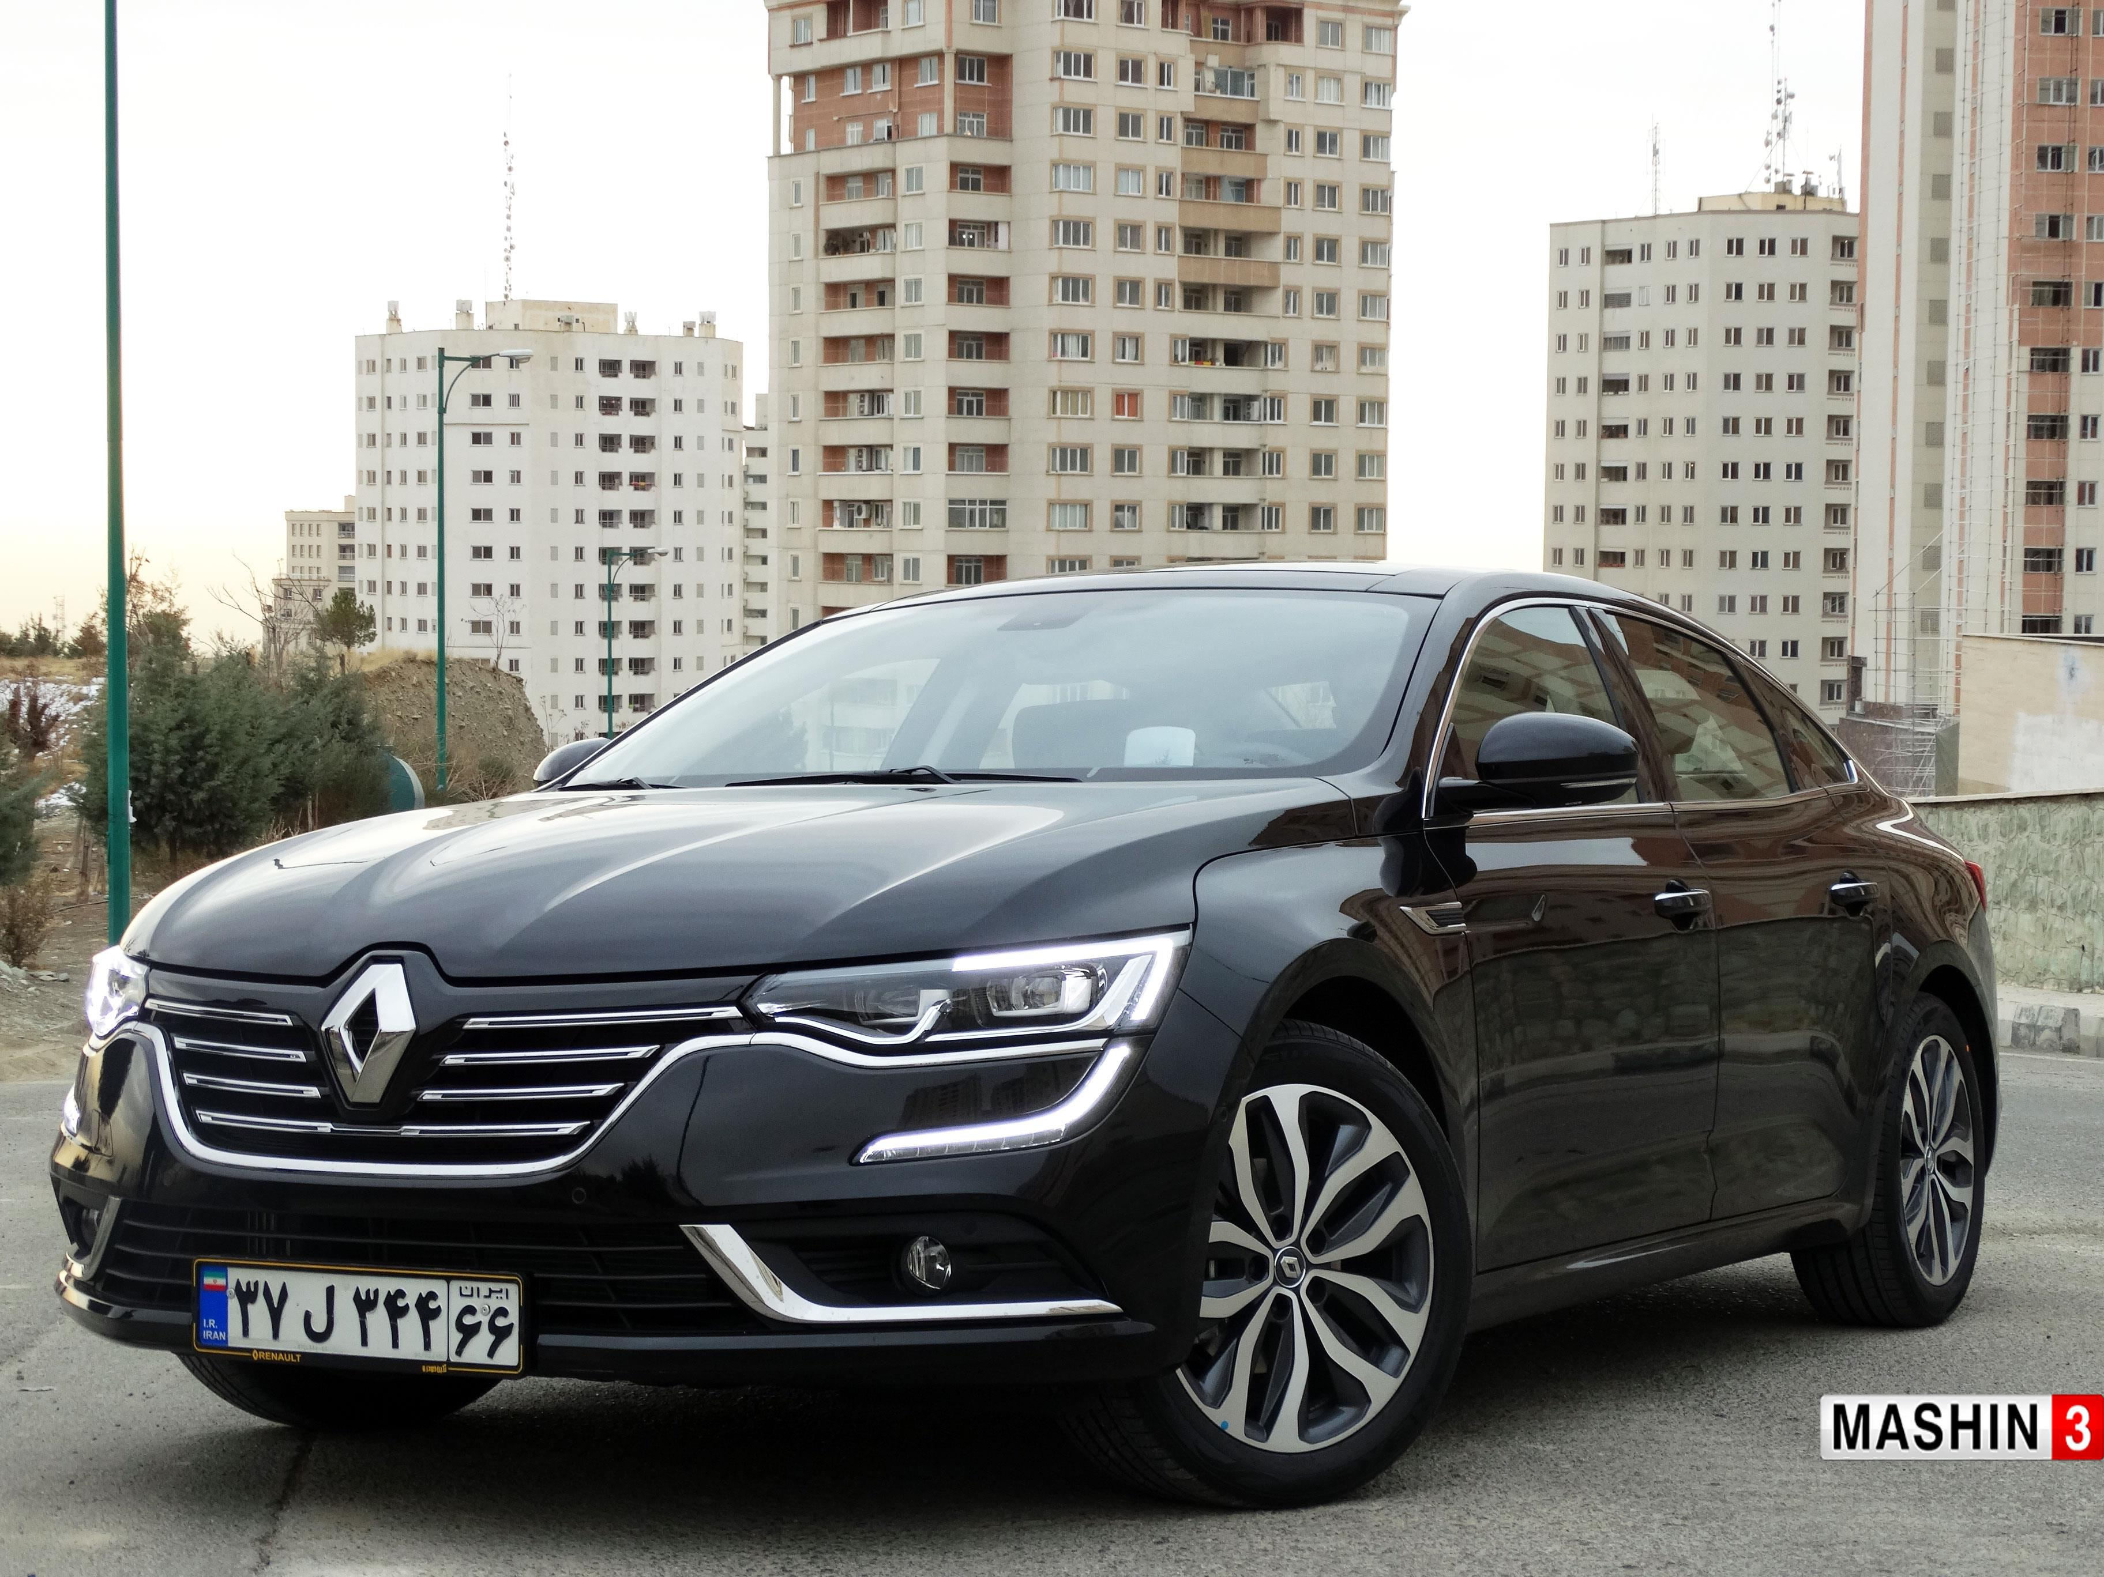
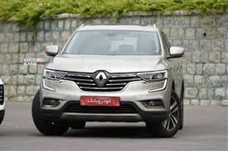
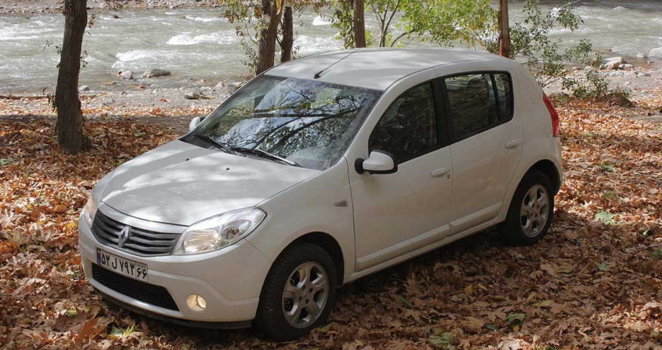
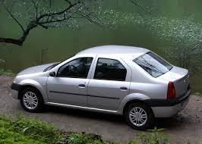
7-رنو
۷- رنو
سال تاسیس: ۱۸۹۹
پایه‌گذاران: لوییس رنو، مارسل رنو، فرناند رنو
کشور: فرانسه
این شرکت با نام «Société Renault Frères» آغاز به کار کرد و برادران لوییس، مارسل و فرناند رنو آن را تاسیس کردند. لوییس مهندس بود و پیش از تاسیس کمپانی چند نمونه اولیه طراحی کرده بود و ۲ برادر دیگر نیز به امور تجاری می‌پرداختند. لوییس در سال ۱۸۹۸ توانست اولین اتومبیلش را به یک دوست خانوادگی بفروشد.
رنو موتور ماشین‌ها را به صورت مستقل در سال ۱۹۰۳ تولید کرد و بعد کامیون، اتوبوس و دیگر وسایل باری را قبل از جنگ ساخت. این شرکت در جنگ جهانی اول نیز موتور هواپیماهای نظامی و مهمات و سپس ماشین‌های کشاورزی و صنعتی ساخت. آنها در طول ساخت این وسایل همچنان به تولید خودرو نیز مشغول بودند.
چند رنو در یران

Slide 12
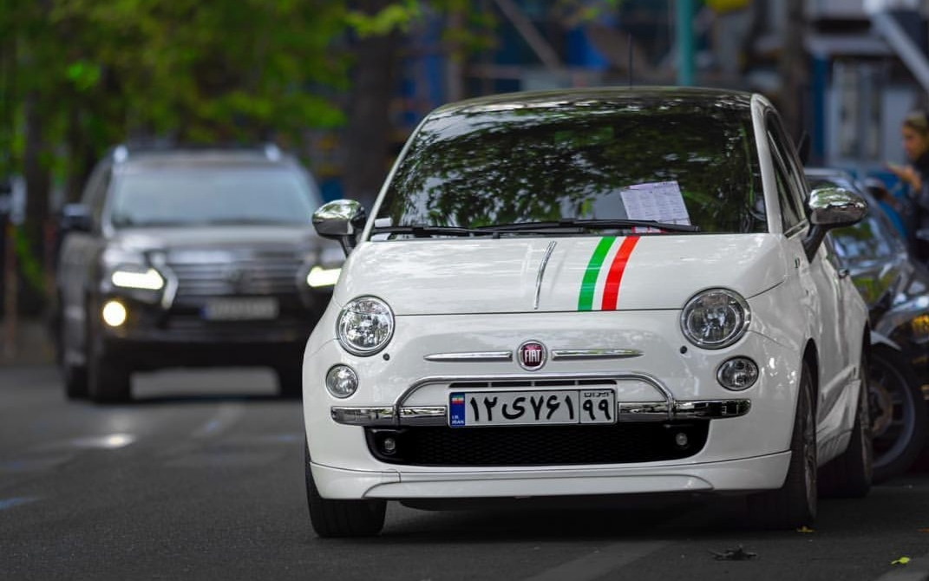
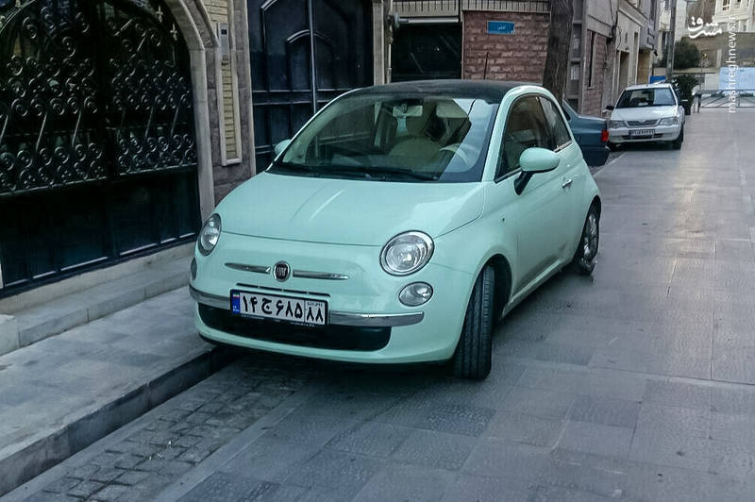
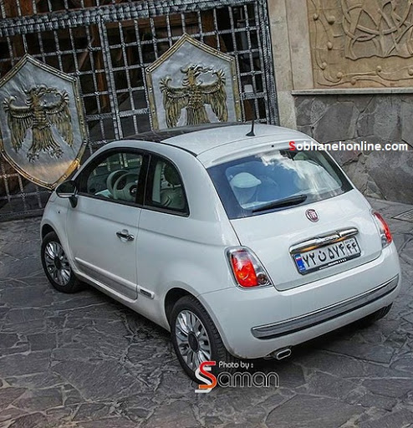
8-فیات
چند خوشتیپ ایتالیایی در ایران
۸- فیات
سال تاسیس: ۱۸۹۹
پایه‌گذار: جووانی آنیلی (Giovanni Agnelli)
کشور: ایتالیا
نام کامل این شرکت «Fabbrica Italiana Automobili Torino» است. نخستین خودرو شرکت فیات در سال ۱۸۹۹ یعنی همان سالی که کارخانه تاسیس شد به بازار آمد. ماشین‌های درون‌شهری و سوپرمینی از خودروهای محبوب شرکت فیات هستند. این شرکت در سال ۱۹۷۰ خودروهای الکتریکی ساخت. فیات در کنار اتومبیل در ساخت سلاح نیز فعال بوده است.

Slide 13
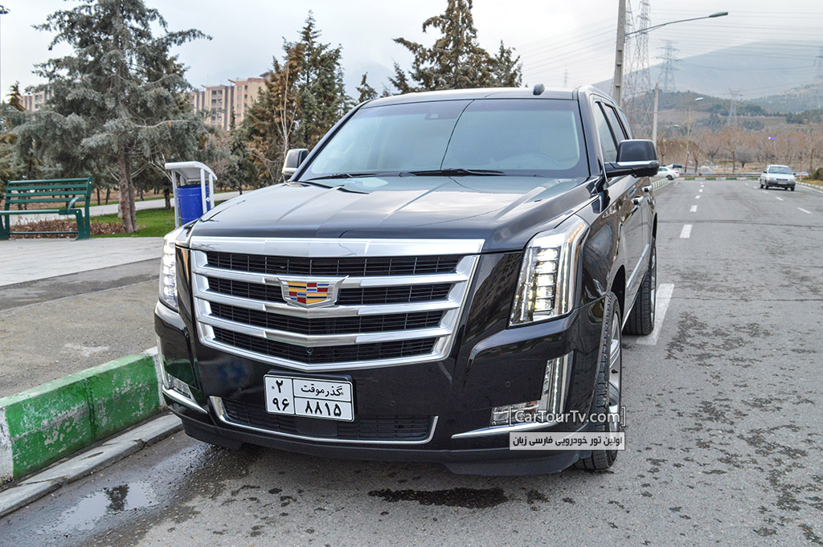
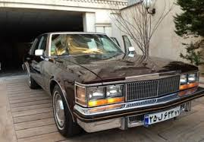
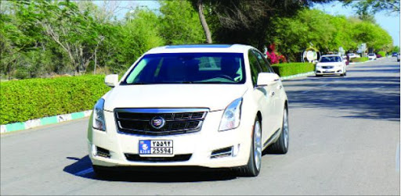
۹- کادیلاک
سال تاسیس: ۱۹۰۱
پایه‌گذاران: ویلیام مورفی، لموئل باون، هنری لِلند
کشور: آمریکا
جالب است بدانید که اگر هنری فورد موسس شرکت فورد نبود، کمپانی کادیلاک هم وجود نداشت. او در سال ۱۹۰۱ کمپانی هنری فورد را پایه‌گذاری کرد. فورد این شرکت را به خاطر مشکلات مالی‌ای که با سرمایه‌گذاران آن لموئل باون و ویلیام مورفی داشت رها کرد. مورفی و باون کوشیدند تا هنری للند را تشویق کنند کمپانی را بخرد، اما للند آنها را متقاعد کرد که با هم کارخانه را راه بیندازند. آنها در سال ۱۹۰۲ نام کادیلاک را برای شرکت برگزیدند. جنرال موتورز در سال ۱۹۰۹ شرکت را خرید و با تولید ماشین‌های لوکس به شهرت رسید.
...در ایران

